Slide 1
رؤية مستقبلية لشركة المستلزمات المنزلية: تحليل الأداء التاريخي وتوقعات النمو 2026.
الاسم : عبدالله محمد عبدالرحمن الشريف
التاريخ : 2026

Slide 2
هيكل البيانات والمنهجية Data Intelligence))
الشرح: نحن لا نتحدث عن أرقام عشوائية، بل عن قاعدة بيانات ضخمة تحتوي على 2616 عملية بيع مفصلة عبر 17 متغيراً (مثل التاريخ، الفرع، الموظف، السعر، والخصم). تم استخدام Python وSQL لتنظيف البيانات من التكرار وPython لبناء نماذج التنبؤ.
الاقتراح: لقد قمت بعملية "Data Normalization" لضمان أن كل مليم في المبيعات محسوب بدقة دون أخطاء تقنية.

Slide 3
مؤشرات الأداء الرئيسية ((The Power of Numbers
إجمالي المبيعات قبل الخصم : 35 مليون جنية
إجمالي الخصومات :1.586 مليون جنية.
صافي المبيعات بعد الخصم : 33.8 مليون جنيه.
إجمالي الأرباح: 3.2 مليون جنيه.
حجم العمليات: 2616 طلباً .
إجمالي المنتجات المباعة : 5247 قطعة مباعة.
إجمالي العملاء : 40 عميل
اقتراح: رفع مستهدف الربحية من 9.4% إلى 12% من خلال تقليل التكاليف التشغيلية.

Slide 4
الجزء الأول : تحليل المبيعات Sales Deep Dive))

Slide 5
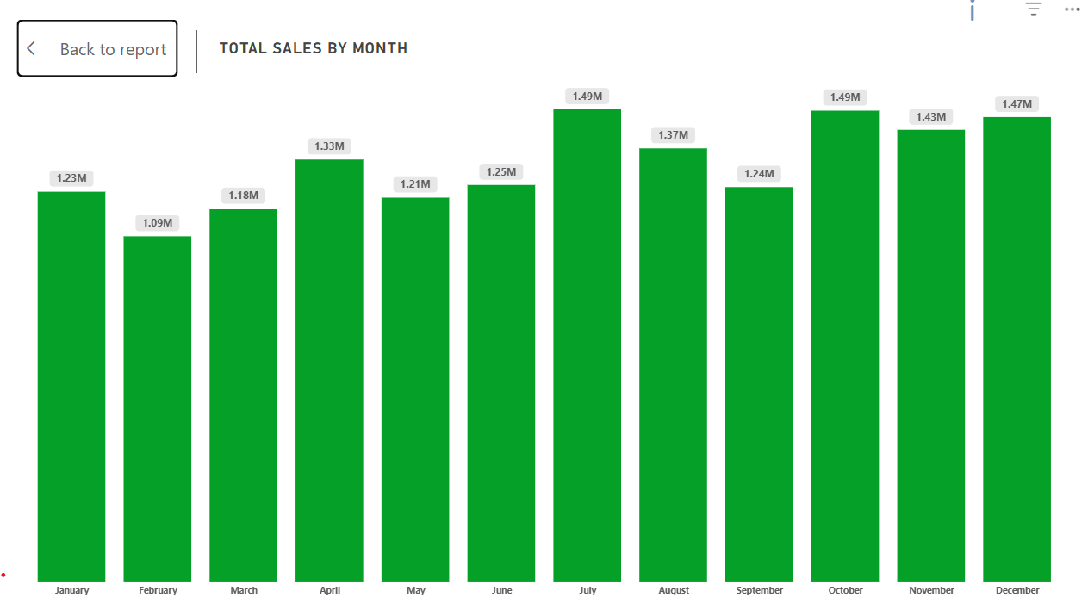
تحليل عام الذروة (2024 - The Golden Year)
الشرح : حققت سنة 2024 مبيعات قياسية بلغت 15.77 مليون جنيه. التحليل يظهر أن هذا العام شهد استقراراً في سلاسل الإمداد وزيادة في ثقة العملاء، مما أدى لنمو عدد الطلبات إلى 1179 طلباً.
الاقتراح : دراسة الحملات التسويقية التي تمت في ربع السنة الثالث من 2024 لتعميمها كـ "كتيب تشغيل" دائم.

Slide 6
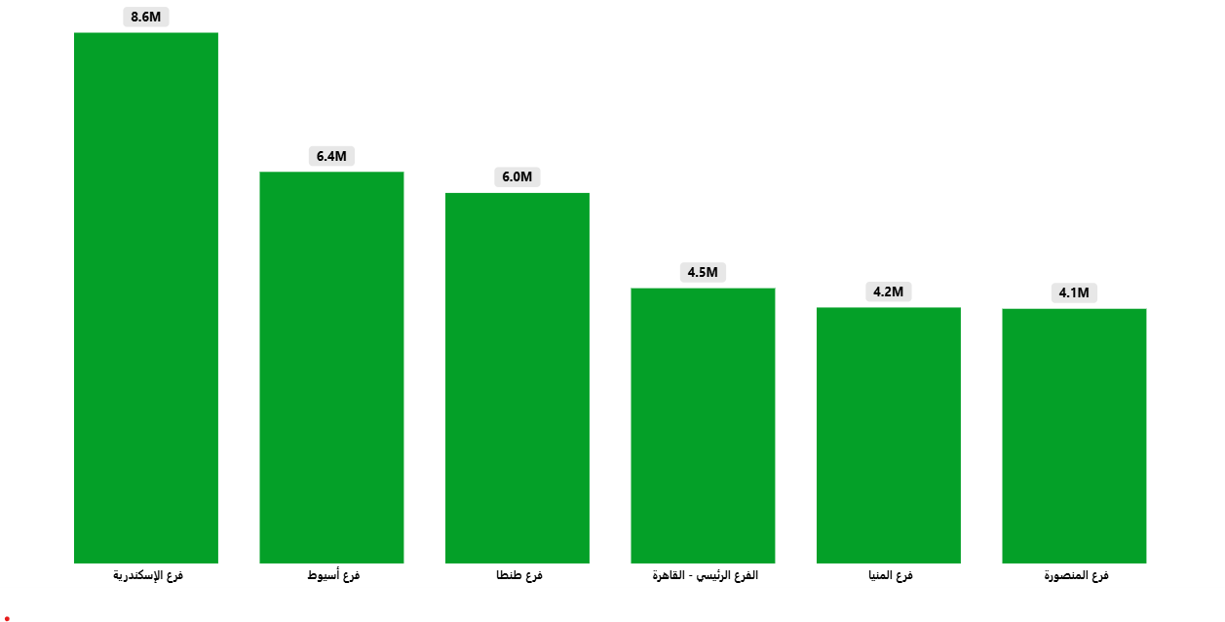
الجغرافيا الشرائية (Branch Sales Leaderboard)
الشرح : فرع الإسكندرية ليس مجرد فرع، بل هو محرك مالي بـ 8.6 مليون جنيه. يليه أسيوط وطنطا. هذا التوزيع يوضح تفاوت القوة الشرائية بين الأقاليم.
الاقتراح : تحويل فرع الإسكندرية إلى "Flagship Store" (فرع رئيسي) وتجربة المنتجات الجديدة فيه أولاً قبل تعميمها.

Slide 7
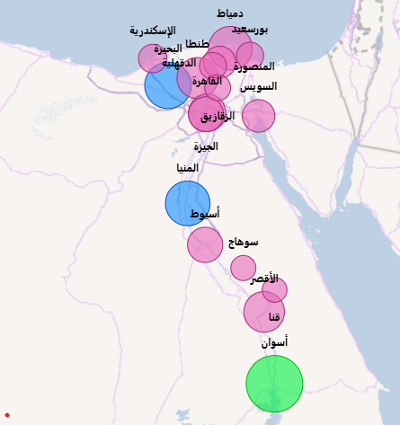
تحليل المحافظات (Top Performing Cities)
الشرح: أسوان والبحيرة تتصدران من حيث عدد العمليات. هذا يعني أن العميل في المناطق البعيدة يثق في منتجاتنا ويطلبها بكثرة رغم بعد المسافة.
الاقتراح: تحسين اللوجستيات لمدن الصعيد (أسوان والمنيا) لتقليل زمن التوصيل، مما سيزيد من رضا العملاء وتكرار الشراء.

Slide 8
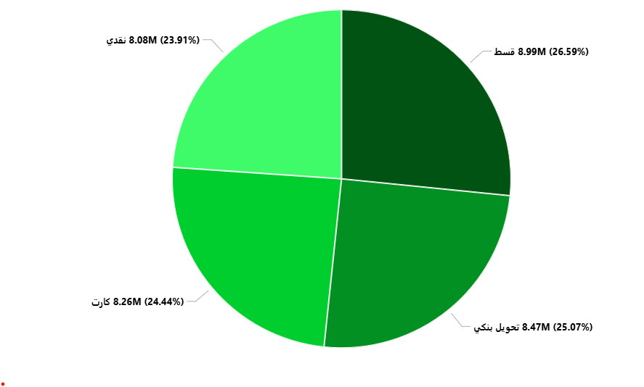
هيكل الدفع والسيولة (Payment Method Mix)
الشرح: نلاحظ تنوعاً ذكياً؛ التقسيط يمثل 26.6% وهو المحرك الأساسي للأجهزة الكبيرة، بينما الكارت والنقدي يضمنان تدفقاً نقدياً فورياً (Cash Flow).
الاقتراح: زيادة الشراكات مع البنوك لتقديم "تقسيط بفوائد 0%" في المواسم الهادئة لتحريك المبيعات.

Slide 9
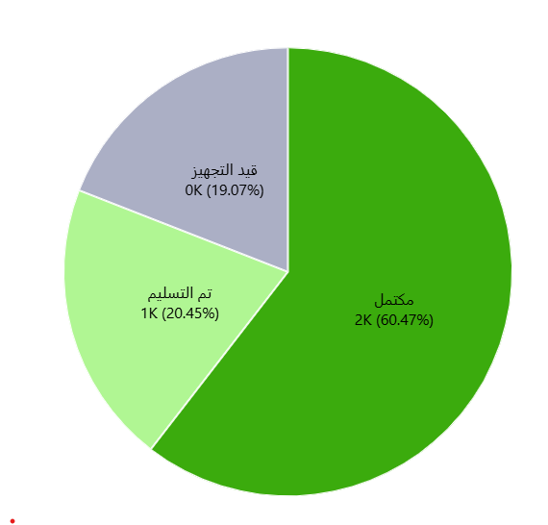
كفاءة الدورة التشغيلية (Order Status)
الشرح: نجاح كبير في تسليم الطلبات، حيث أن الأغلبية العظمى في حالة "Completed". هذا يعكس قوة فريق المخازن والتوصيل.
الاقتراح: تقليل نسبة الطلبات "قيد التجهيز" (Processing) من خلال أتمتة نظام إدارة المخازن (WMS).

Slide 10
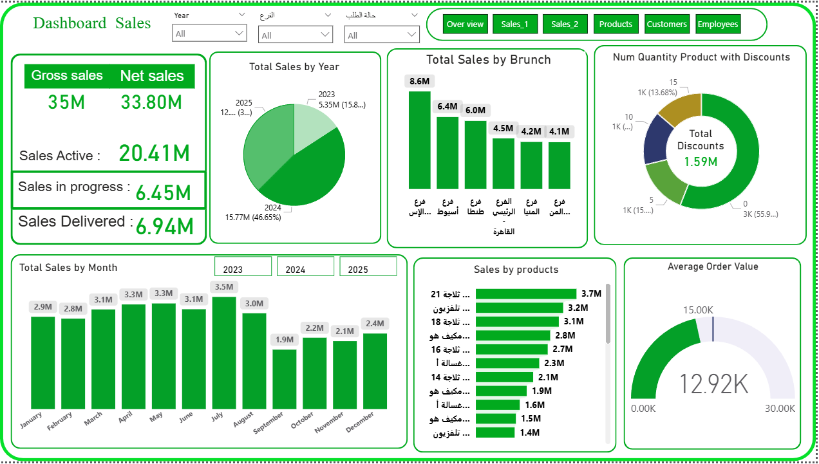
لوحة تحليل المبيعات (Sales_1)

Slide 11
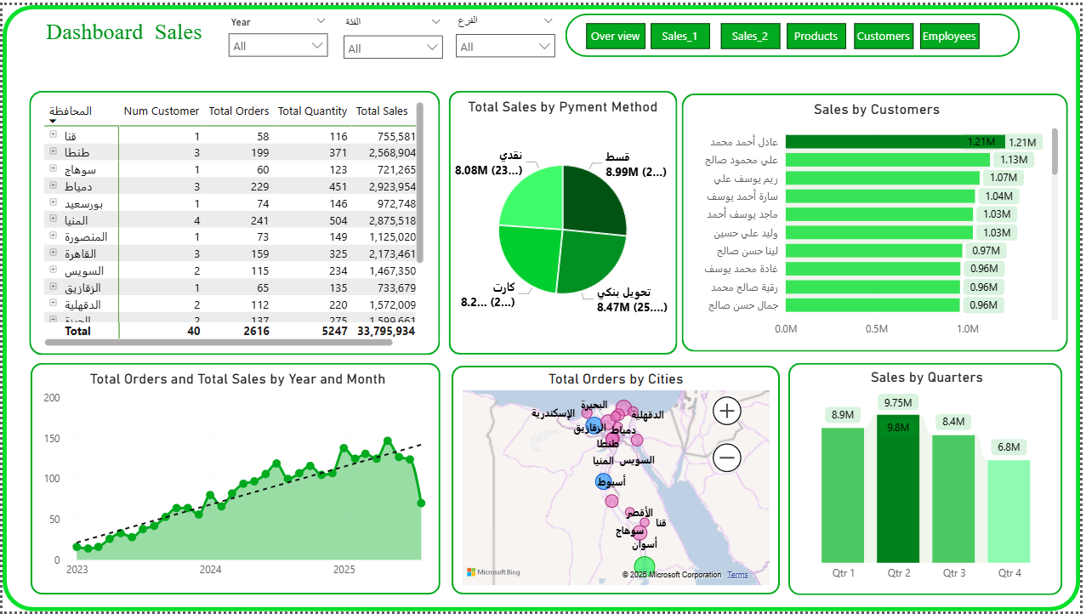
لوحة تحليل المبيعات (Sales_2)

Slide 12
الجزء الثاني : تحليل المنتجات - Product Insights

Slide 13
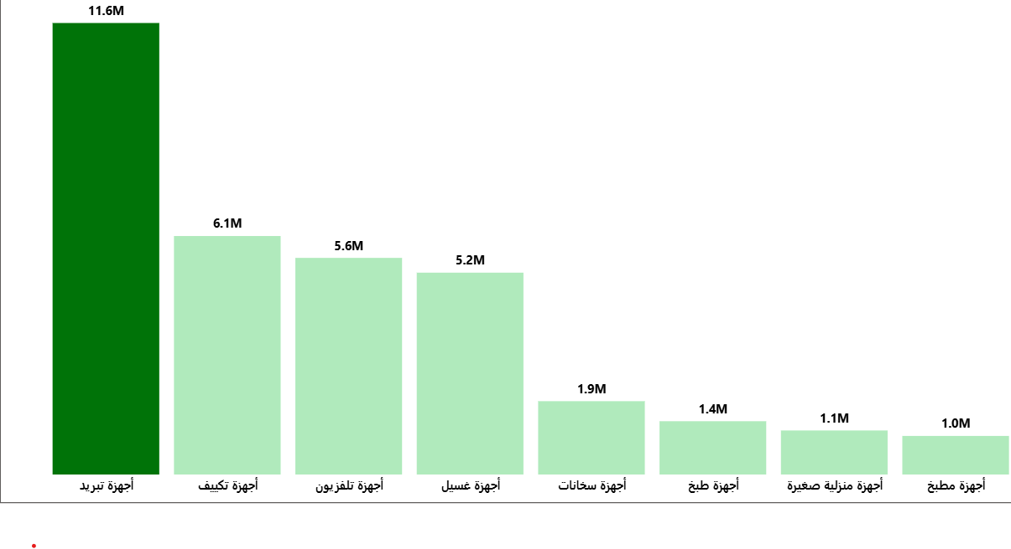
تحليل الفئات الاستراتيجية ((Product Categories
الشرح: أجهزة التبريد تمثل القيمة المالية الكبرى. هي المنتجات التي يبنى عليها اسم الشركة وسمعتها في السوق.
الاقتراح: عمل عقود توريد طويلة الأجل مع المصانع لضمان ثبات التكلفة وتجنب تقلبات الأسعار.

Slide 14
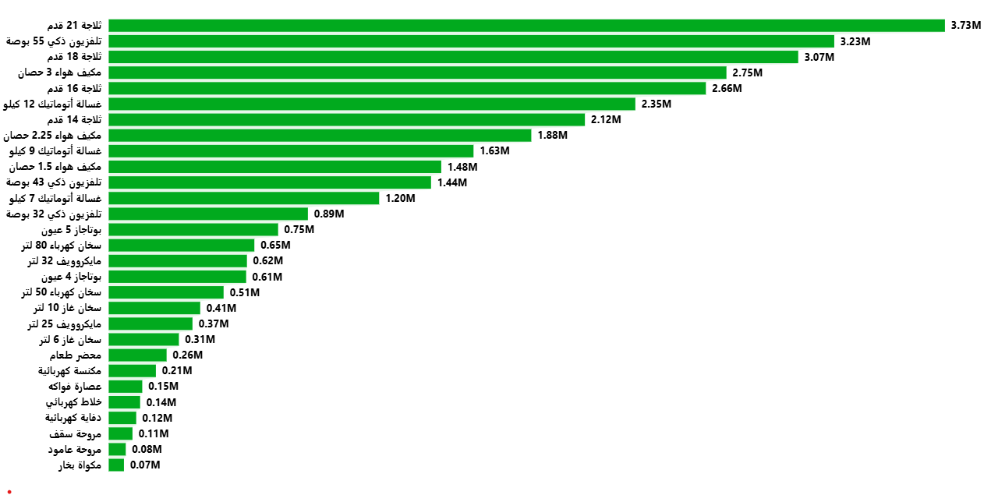
المنتجات الـ "Stars" (Top Revenue)
الشرح: ثلاجة 21 قدم وتلفزيون 55 بوصة هما "منجم الذهب". هما المسؤولان عن نصيب الأسد من الإيرادات.
الاقتراح: تخصيص مساحة عرض أكبر لهذه المنتجات في واجهات الفروع لأنها "تبيع نفسها".

Slide 15
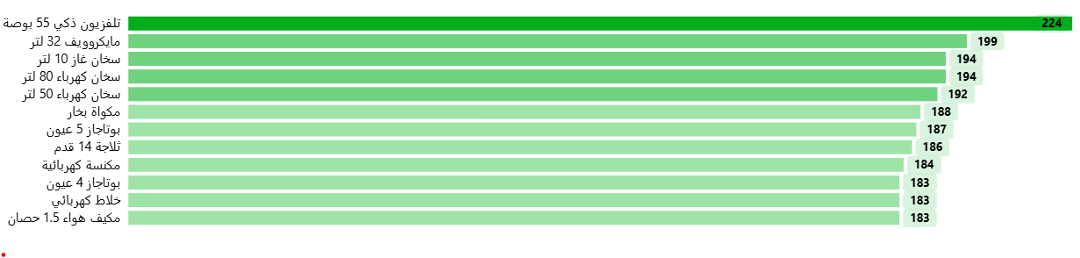
تحليل الكثافة الشرائية ((High Volume Items
الشرح: الأجهزة الصغيرة (خلاطات، مكاوي) تُباع بكميات ضخمة. هي المسؤولة عن "حركة القدم" (Footfall) داخل المحل.
الاقتراح: استخدام هذه المنتجات كـ "Lead Magnets" (جذب للعملاء) من خلال خصومات قوية لجلب الزبون للمحل، ثم إقناعه بمنتجات أغلى.

Slide 16
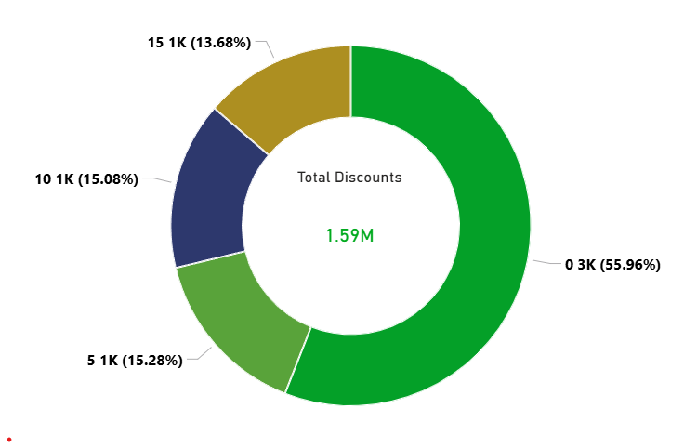
سيكولوجية الخصومات (Discount Impact Analysis)
الشرح: البيانات صادمة! 55% من المبيعات تمت بدون أي خصم. هذا يعني أن العميل يشتري لأنه "محتاج" ولأنه "يثق بك"، وليس فقط بسبب السعر الرخيص.
الاقتراح: التوقف عن عمل خصومات عامة، واستبدالها بـ "هدايا عينية" للحفاظ على قيمة البراند.

Slide 17
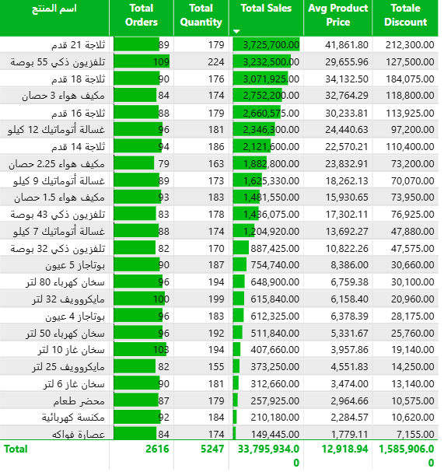
تحليل الارتباط (Basket Analysis)
الشرح: من خلال الصور، يظهر أن هناك منتجات تُطلب معاً (مثل الشاشة مع حامل الحائط).
الاقتراح: إعادة تصميم "طريقة العرض" في الموقع الإلكتروني لتقترح هذه المكملات تلقائياً (Upselling).

Slide 18
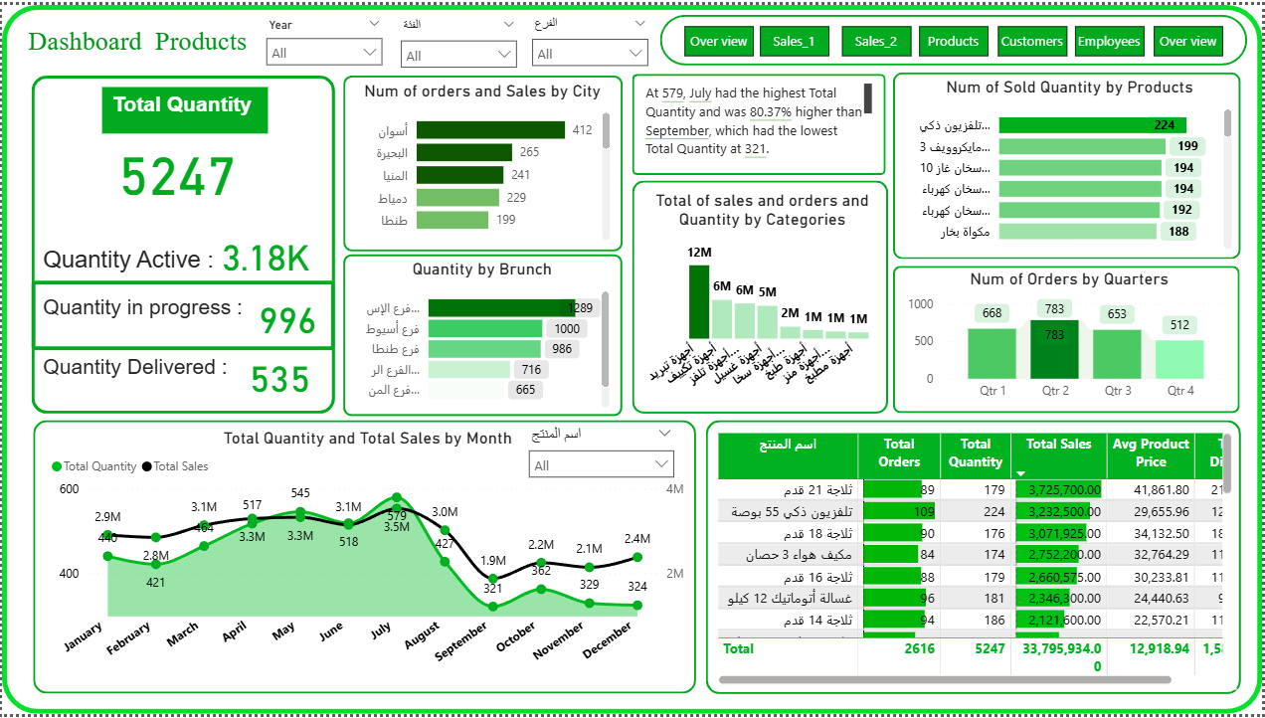
لوحة تحليل المنتجات (Products)

Slide 19
الجزء الثالث : تحليل العملاء والمحركات

Slide 20
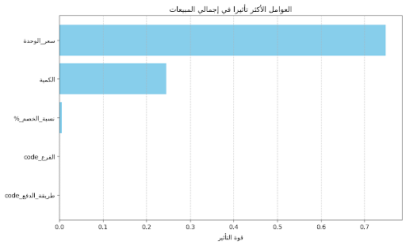
محركات القرار (What Drives Sales?)
لشرح: الذكاء الاصطناعي يقول أن "سعر الوحدة" يؤثر بنسبة 74% في قرار العميل. نحن نبيع لعملاء حساسين جداً للسعر.
الاقتراح: قبل أي رفع للأسعار، يجب عمل "دراسة منافسين" دقيقة لأن خسارة العملاء ستكون سريعة.

Slide 21
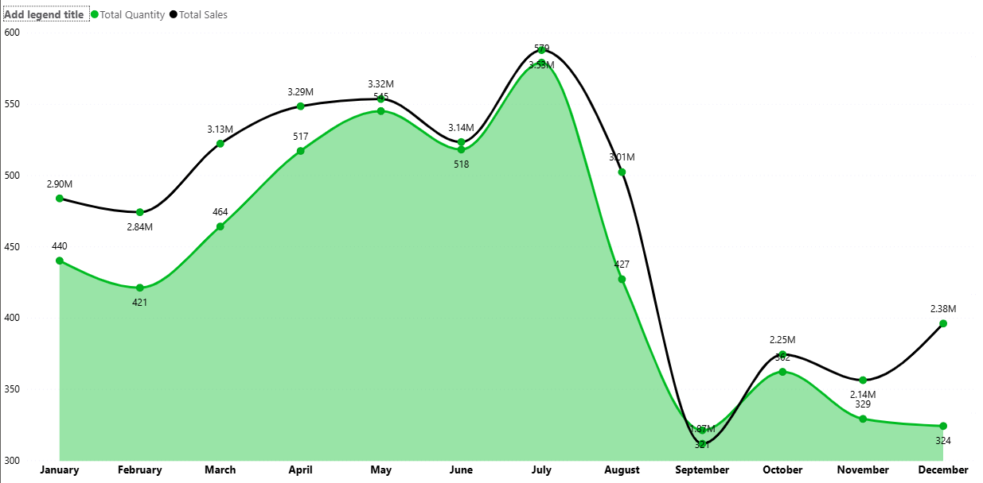
ترند النمو الزمني (Seasonal Trends)
الشرح: هناك قمم مبيعات في فبراير ومارس (ربما بسبب عروض عيد الأم أو مواسم معينة).
الاقتراح: بدء الحملات الإعلانية قبل هذه القمم بـ 30 يوماً لضمان "الاستحواذ الذهني" لدى العميل.

Slide 22
تحليل الولاء (Customer Retention)
الشرح: العميل الذي اشترى جهازاً كبيراً من المرجح أن يعود لشراء أجهزة صغيرة إذا كانت الخدمة جيدة.
الاقتراح: إرسال "كوبون خصم" بعد 6 أشهر من الشراء الأول لتحفيز العودة.

Slide 23
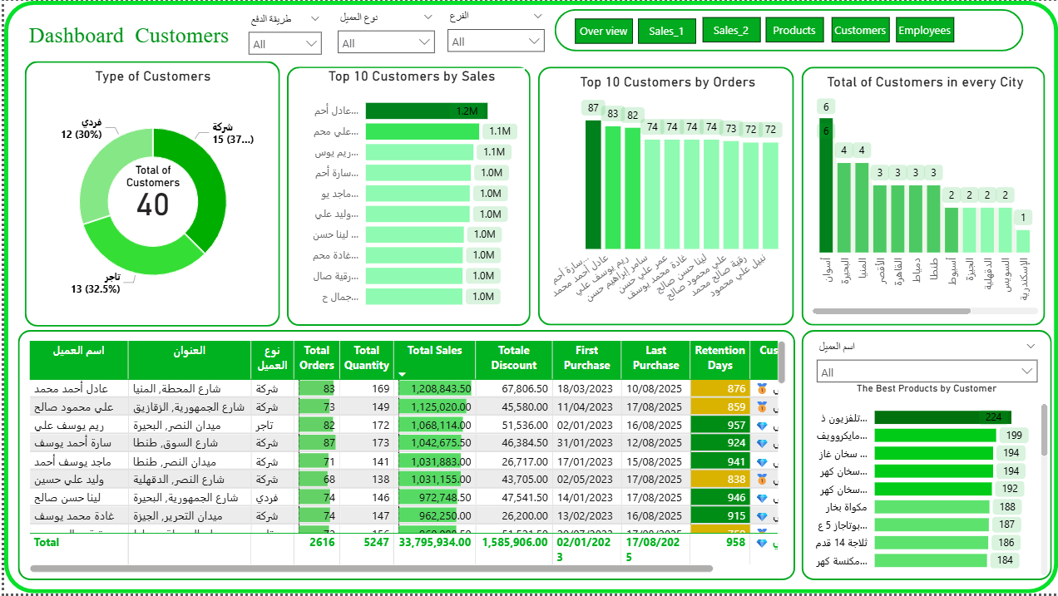
لوحة تحليل العملاء (Customers)

Slide 24
الجزء الرابع : تحليل الموظفين - Human Capital

Slide 25
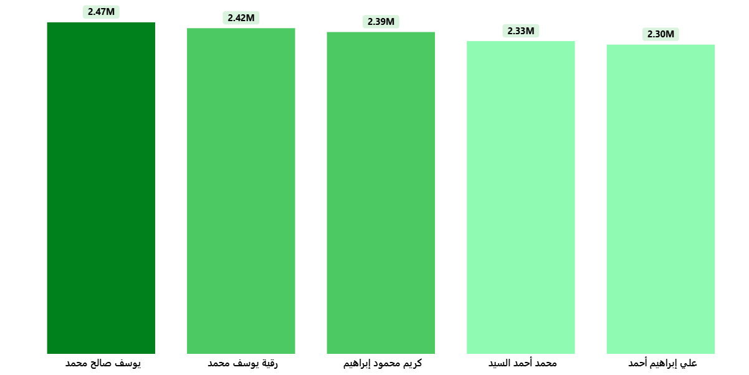
ترتيب التميز (Sales Force Ranking)
الشرح: يوسف و رقية وكريم ومحمد احمد وعلي إبراهيم هم "الخماسي المرعب" في المبيعات، حيث حققوا مبيعات بملايين الجنيهات.
الاقتراح: إجراء مقابلة معهم لمعرفة "أسرارهم البيعية" وكتابتها في دليل تدريبي للموظفين الجدد.

Slide 26
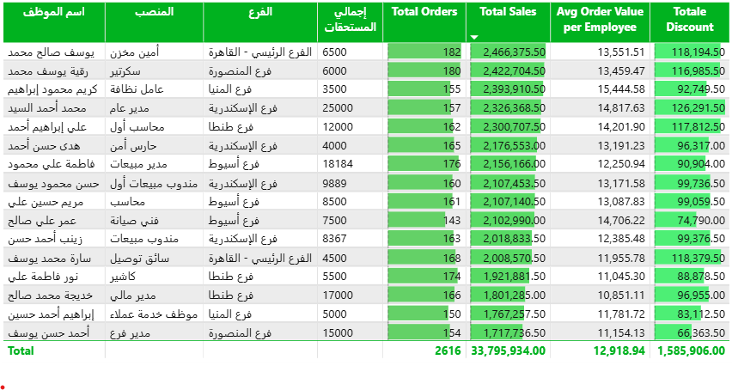
كفاءة تحويل الطلبات (Efficiency Rate)
الشرح: التحليل يظهر أن بعض الموظفين لديهم عدد طلبات أقل ولكن قيمة مالية أعلى (يبيعون أجهزة غالية).
الاقتراح: توجيه هؤلاء الموظفين المتخصصين في "البيع الغالي" للتعامل مع كبار العملاء (VIPs).

Slide 27
التوازن الجغرافي للموظفين
الشرح: هل الموظفون المتميزون موجودون فقط في فرع الإسكندرية؟ التحليل يظهر توزيعاً جيداً ولكن يحتاج لبعض الضبط.
الاقتراح: عمل نظام "تدوير" للموظفين المتميزين لزيارة الفروع الأقل أداءً لنشر روح الحماس.

Slide 28
تحليل العمولات والإنتاجية
الشرح: ربط الجهد بالنتيجة. الموظفون الذين يحققون أرقاماً صعبة يستحقون حوافز استثنائية.
الاقتراح: جعل جزء من العمولة مرتبطاً بـ "رضا العميل" (NPS) وليس فقط قيمة الفاتورة.

Slide 29
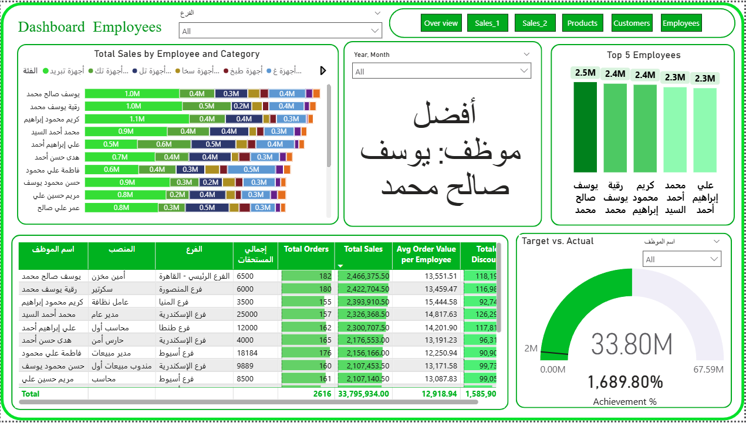
لوحة تحليل الموظفين (Employees)

Slide 30
الجزء الخامس: قسم التنبؤات والذكاء الاصطناعي

Slide 31
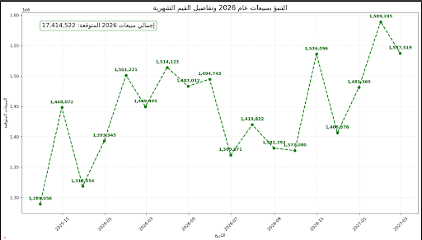
توقعات 2026 ((The 17.4 Million Goal
لشرح: باستخدام نموذج Holt-Winters، قمنا برسم المسار المستقبلي. نتوقع مبيعات تصل لـ 17.4 مليون جنيه في 2026. هذا ليس تخميناً، بل حسابات رياضية بناءً على نمو 2023-2025.
الاقتراح: عرض هذا الرقم على البنوك للحصول على تسهيلات ائتمانية بضمان النمو المتوقع.

Slide 32
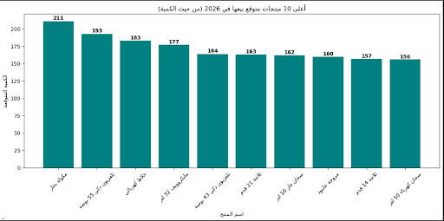
لتنبؤ الكمي للمخازن (Inventory Prediction)
الشرح: الذكاء الاصطناعي حدد بالضبط كم نحتاج من المكاوي (211) والتلفزيونات (193).
الاقتراح: البدء في حجز هذه الكميات من الموردين بأسعار اليوم لتجنب التضخم القادم.

Slide 33
الجزء السادس : الخاتمة الاستراتيجية

Slide 34
الرؤية الاستراتيجية 2026 ((The Road Map
الشرح المفصل: هذه الشريحة هي خاتمة الأثر. توضح أننا انتقلنا من مجرد "تسجيل فواتير" إلى "استشراف مستقبل".
الأثر: البيانات أكدت أن فرع الإسكندرية هو القلب النابض، وأن السعر هو المحرك، وأن عام 2026 يحمل فرصة نمو بنسبة هائلة.
الخلاصة: نحن نمتلك فريقاً قوياً، وقاعدة عملاء في الصعيد يجب استغلالها، ونماذج تنبؤية تحمينا من المفاجآت.
الرسالة النهائية: "البيانات هي النفط الجديد، ونحن اليوم نمتلك المصفاة التي تحول هذا النفط إلى أرباح حقيقية."

Slide 35
شكراً لكم

